Slide 1
Khởi động

Slide 2
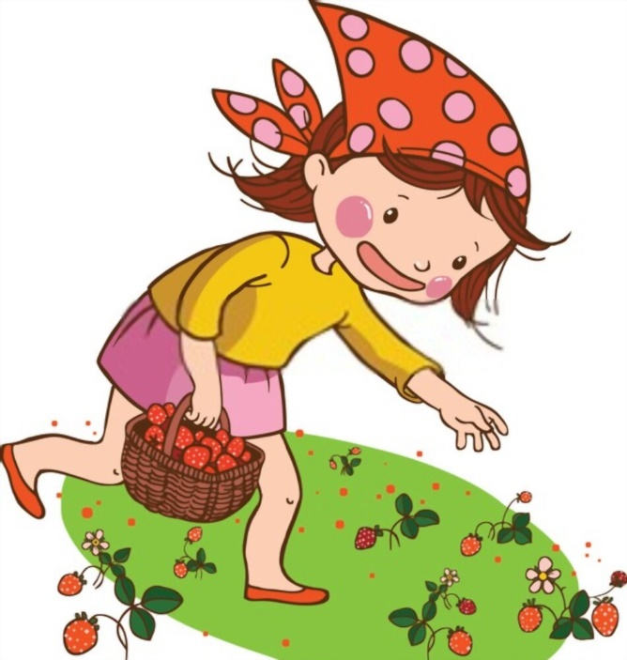
Notes:
Nhấn nút play để bắt đầu trò chơi.

Slide 3
Tiếp tục bài học
2
1
3
4
Notes:
Nhấn theo thứ tự từ quả dâu số 1 -> 4.

Slide 4
228 + 1 = ?
228 + 1 = 229
Notes:
Sau khi hiện kết quả sẽ xuất hiện mũi tên màu hồng. Nhấn vào mũi tên để quay về slide trò chơi.

Slide 5
200+500=700
200+500=?
Notes:
Sau khi hiện kết quả sẽ xuất hiện mũi tên màu hồng. Nhấn vào mũi tên để quay về slide trò chơi.

Slide 6
263+4=?
263+4=267
Notes:
Sau khi hiện kết quả sẽ xuất hiện mũi tên màu hồng. Nhấn vào mũi tên để quay về slide trò chơi.

Slide 7
550-250=?
550-250=300
Notes:
Sau khi hiện kết quả sẽ xuất hiện mũi tên màu hồng. Nhấn vào mũi tên để quay về slide trò chơi.

Slide 9
Thứ … ngày … tháng … năm 2024
Toán

Slide 10
Luyện tập

Slide 11
1. Số
Làm vào
bảng con
Số bị trừ | 1 000 | 563 | 210 | 100 | 216
Số trừ | 200 | 137 | 60 | 26 | 132
Hiệu | 800 | ? | ? | ? | ?
326
150
74
84

Slide 12
2. Số
+ 105
- 205
?
305
?
410
205

Slide 13
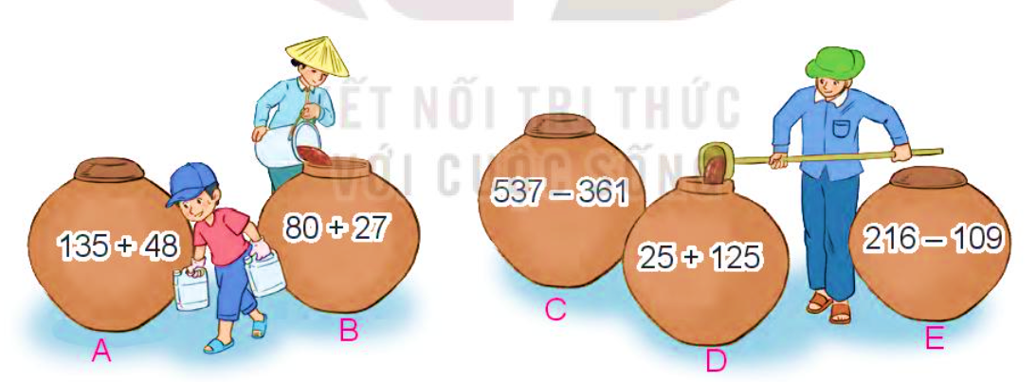
3
a. Những chum nào ghi phép tính có kết quả lớn hơn 150?
b. Những chum nào ghi phép tính có kết quả bằng nhau?
= 276
= 107
= 107
= 183
= 150

Slide 14
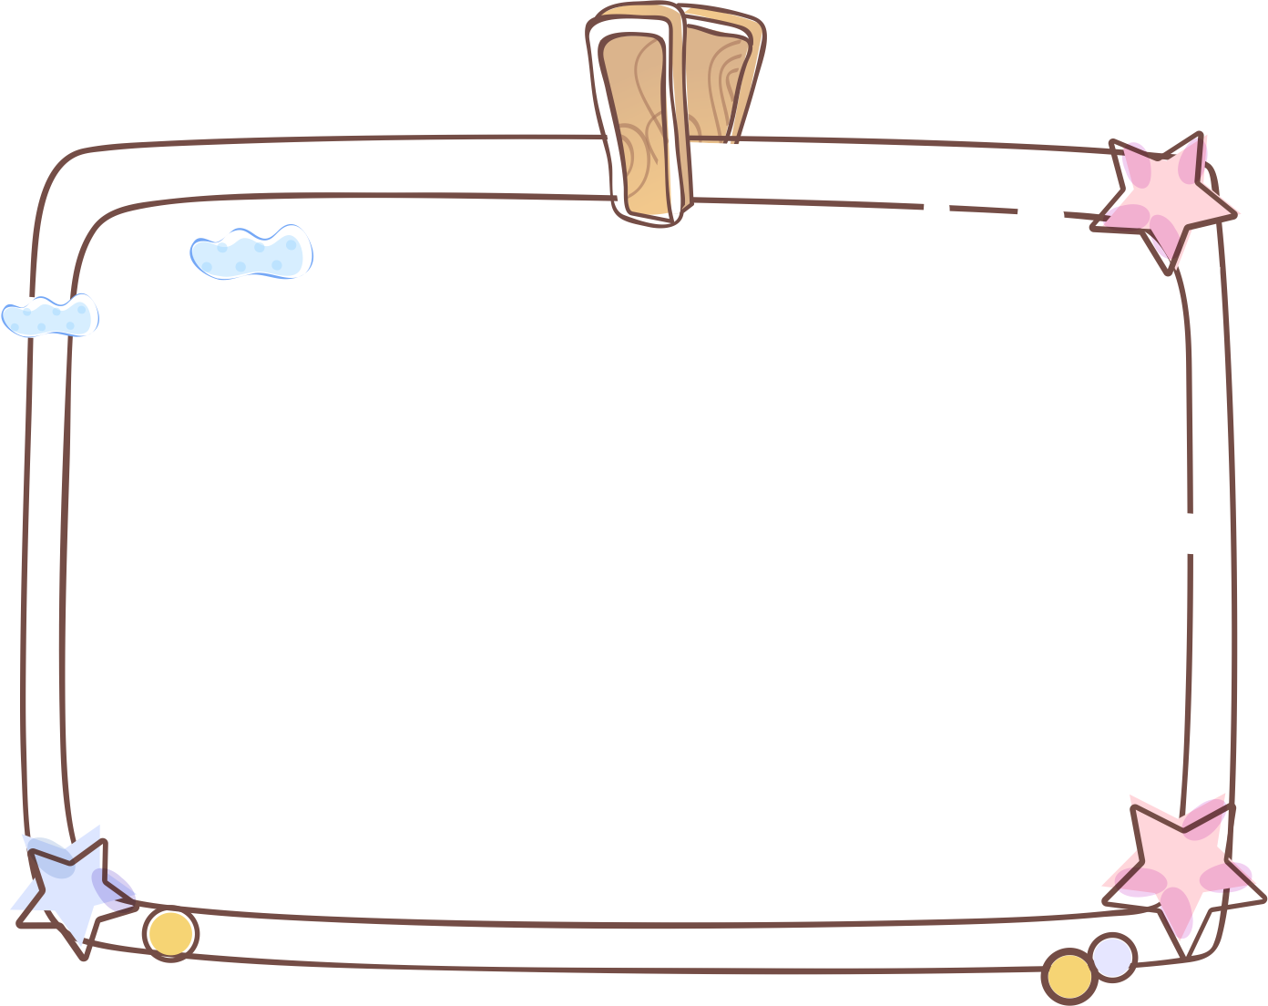
4
Ở một trường học, khối lớp Ba có 142 học sinh, khối lớp Bốn có ít hơn khối lớp Ba 18 học sinh. Hỏi:
Khối lớp Bốn có bao nhiêu học sinh?
Cả hai khối lớp có bao nhiêu học sinh?

Slide 15
a
Bài giải
Khối lớp bốn có số học sinh là?
142 – 18 = (học sinh)
Đáp số: 124 học sinh
Tóm tắt
Khối 3: 142 học sinh
Khối 4 ít hơn Khối 3: 18 học sinh
Khối 4: ... học sinh
Cả hai khối: …. học sinh
目标2
b
Bài giải
Cả hai khối có số học sinh là?
142 + 124 = 266 (học sinh)
Đáp số: 266 học sinh
Em làm vào vở nhé

Slide 16
Dặn dò

Slide 17
TẠM BIỆT
VÀ
HẸN GẶP LẠI

